Slide 1
2

Slide 2
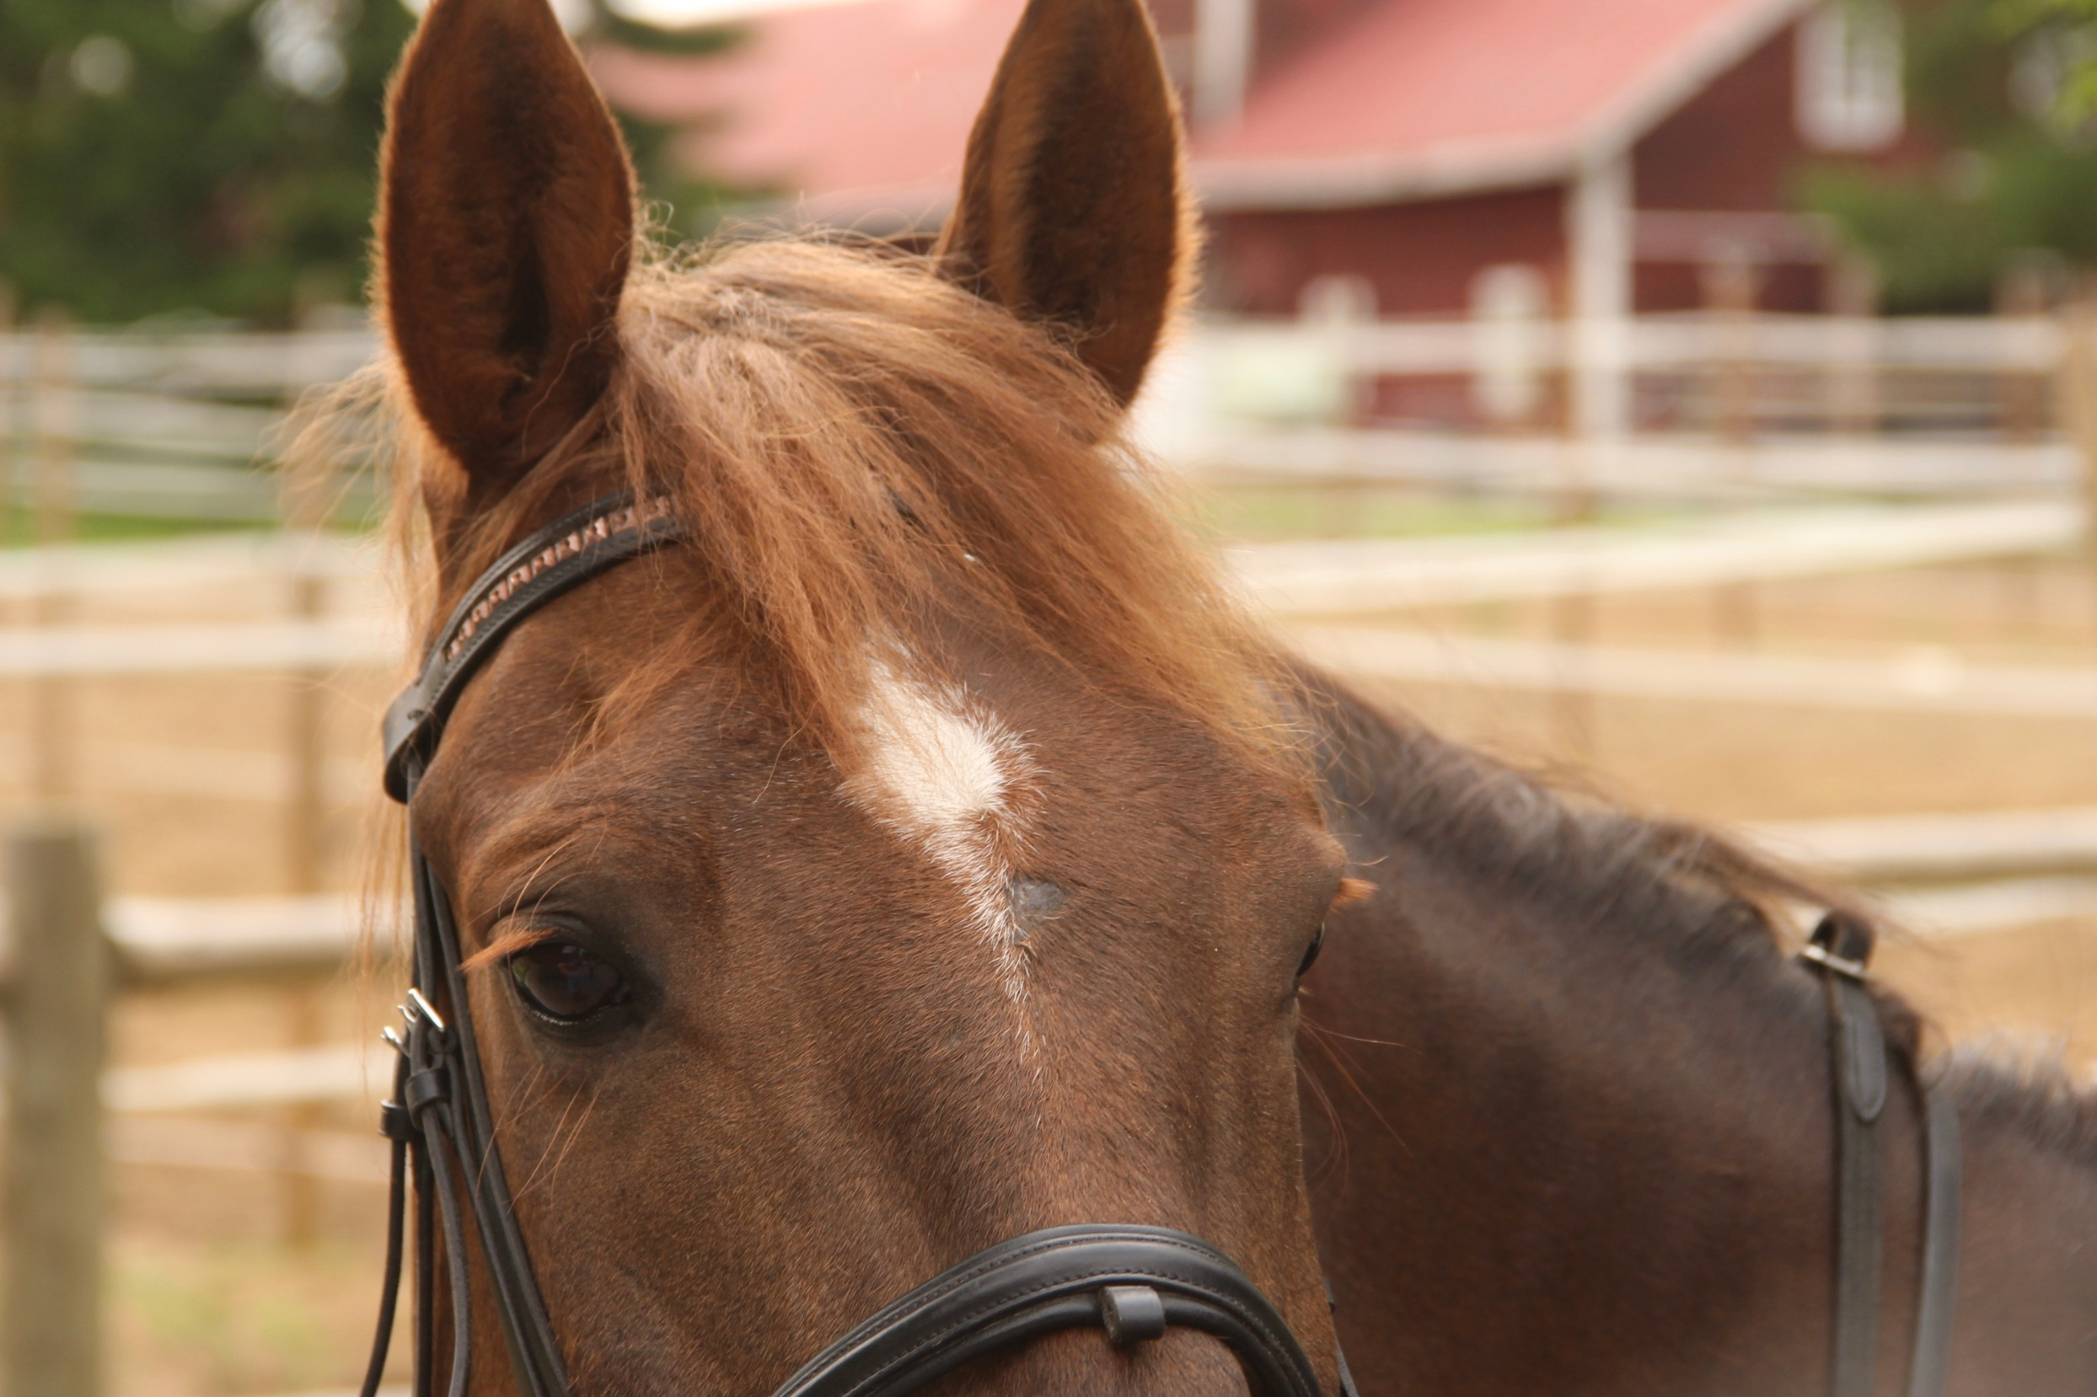

Slide 6
6

